Slide 1
Marcin ‘Icewall’ Noga http://www.icewall.pl @_Icewall PWNing Warszawa 2019

Slide 2
0daying the 0day detection engine

Slide 3
Wstęp
Yves Younan
Research Manager
Cisco Talos
Team
Aleksandar Nikolich
Ali Rizvi-Santiago
Marcin Noga ( Security Technical Leader)
Piotr Bania
Cory Duplantis
Lilith Wyatt
Claudio Bozzato
Marcin Towalski
Talos Vulndev
- Third party vulnerability research
~ 200 bugów znalezionych w ostatnie
12 miesięcy
Microsoft
Apple
Oracle
Adobe
Google
AV Products
IBM, HP, Intel, Lexmark
7zip, libarchive, NTP
- Security tools development
Fuzzers, Crash triage
- Mitigation development

Slide 4
Agenda
Ogólne informacje na temat targetu i produktów pokrewnych.
Strategia wyszukiwania błędów w tego typu produktach.
Analiza błędu
Exploitacja
Wnioski

Slide 5
Target

Slide 6

Sophos Intercept X Endpoint
Czym jest Sophos Intercept X Endpoint ?
Rozwiązanie typu endpoint protection bazujące głównie na heurystyce.
„Intercept X wykorzystuje technologię sztucznej inteligencji w formie głębokiej sieci neuronowej. To zaawansowana forma uczenia maszynowego, (…) pozwalająca na wykrywanie złośliwego oprogramowania — zarówno znanego, jak i nieznanego.”
źródło : https://www.sophos.com/pl-pl/products/intercept-x.aspx

Slide 7
Sophos Intercept X Endpoint
Funkcjonalność
Anti-Malware
Anti-Ransomewere
Exploit prevention / Zero-day detection
Process Privilage Escalation
(...)
(...)
Czy znajdując 0day w rozwiązaniu chroniącym przed 0day’ami
uda mi się go wyexploitować ?

Slide 8
Strategia wyszukiwania błędów w tego typu produktach.

Slide 9
Strategia wyszukiwania
Gdzie szukać bugów w tak dużym/skomplikowanym projekcie ?
Drivery
Filtry filesystemu
x86 syscall hooks
Network filters (FW,wykrywanie ataków sieciowych)
Pluginy do :
przeglądarek
klientów pocztowych
Unpackery
Dekompresory
Emulatory kodu
(…)

Slide 10
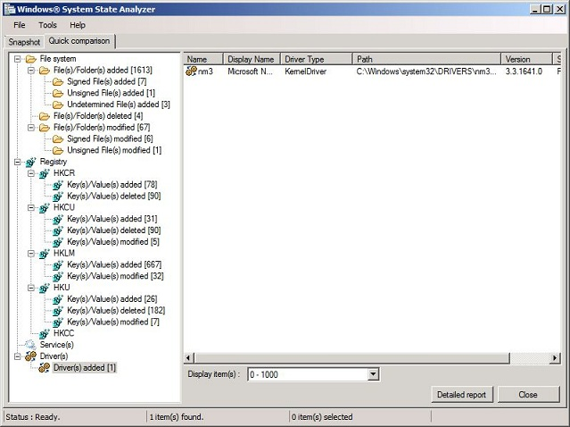
Strategia wyszukiwania – enumeracja komponentów
Zbadać różnice w obrazie ( stanie ) systemu przed i po zainstalowaniu danego
produktu
Windows System State Analyzer
Lista plików / kluczy w rejestrze / kont użytkowników /…
które uległy zmianie / zostały dodane itd..

Slide 11
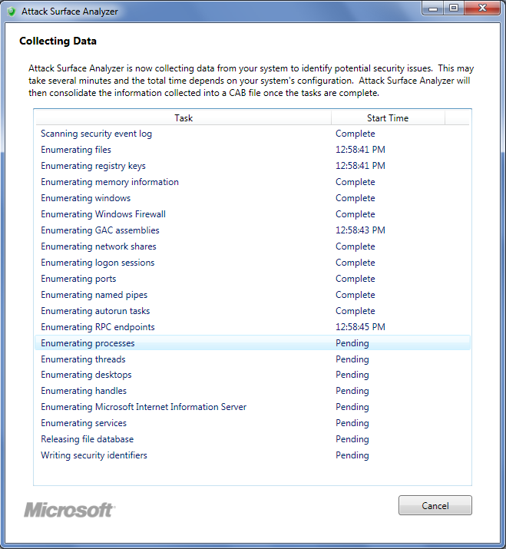
Strategia wyszukiwania – enumeracja komponentów
Attack Surface Analyzer
Podobne działanie do poprzedniego narzędzia + automatyczna analiza
wybranych komponentów pod kątem błędów bezpieczeństwa
https://github.com/Microsoft/AttackSurfaceAnalyzer

Slide 12
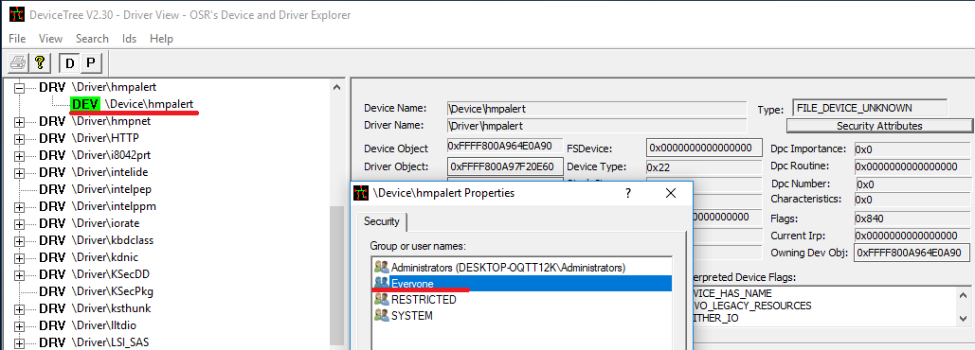
Skupmy się na kernelu
Z jakimi driverami mogę się komunikować jako zwykły user ?
Przydatne narzędzia
Windows Sysinternals
AccessChk
AccessEnum
Google / James Forshaw
github / google/sandbox-attacksurface-analysis-tools

Slide 13
Sophos Intercept X Endpoint – bugs
Odnalezione podatności
HitmanPro.Alert – hmpalert.sys
TALOS-2018-0635 (CVE-2018-3970) - Kernel Memory Disclosure Vulnerability.
TALOS-2018-0636 (CVE-2018-3971) - Privilege Escalation Vulnerability
Metoda użyta do znalezienia podatności
Reverse Engineering / Code review
Użyte narzędzie
IDA Pro
Detale
Niewłaściwa implementacja obsługi pakietów IRP przesyłanych przez aplikację

Slide 14

HitmanPro.Alert ???
Schemat powiązanych produktów
Central Intercept X
Endpoint Exploit Prevention
(0day detection engine,...)
Intercept X for Servers
Sophos Home Premium

Slide 15
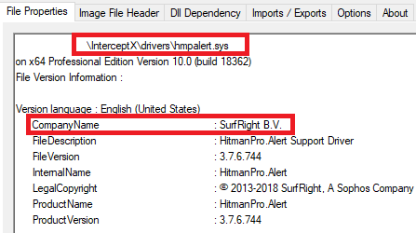
When the third-party components ...
hmpalert.sys
„When Third-party components become a source of all evil” – PWNing2017
https://www.youtube.com/watch?v=3XhT86QIs6A

Slide 16
Analiza błędu TALOS-2018-0636 (CVE-2018-3971)

Slide 17
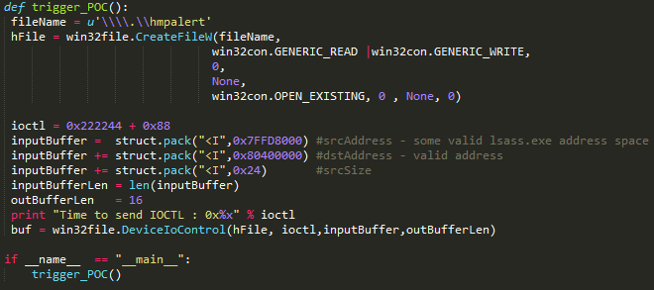
PoC

Slide 18
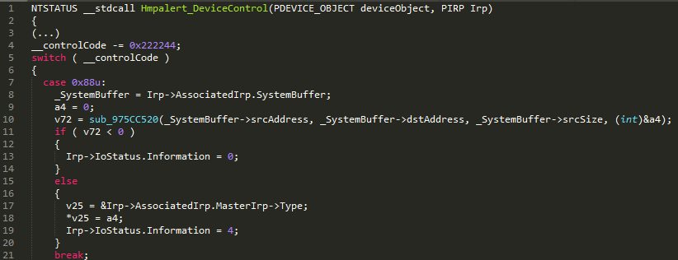
Reversowanie hmpalert.sys

Slide 19
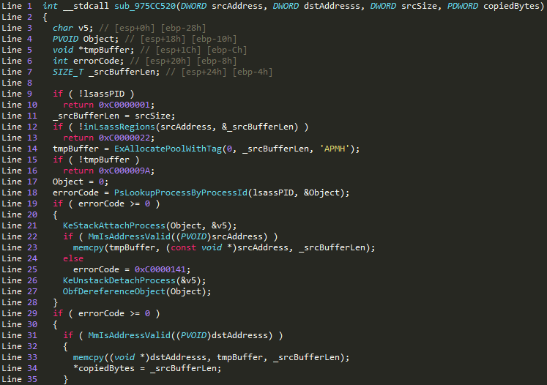
Reversowanie hmpalert.sys
if( check(srcAddress) )
{
memcpy(dstAddress,srcAddress,size)
}

Slide 20
Analiza błędu
Write - ??? - Where

Slide 21
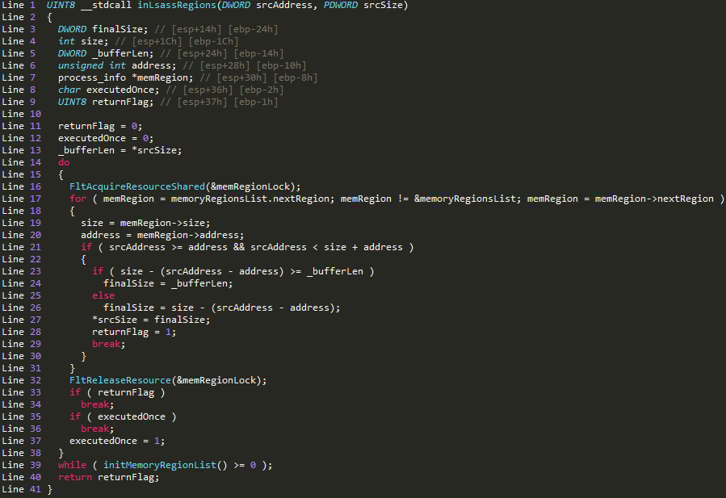
Reversowanie hmpalert.sys

Slide 22
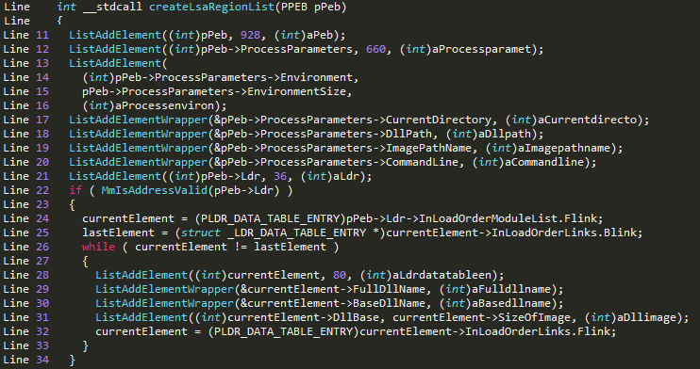
Reversowanie hmpalert.sys

Slide 23
Schemat działania
ntdll.dll
read(srcAddress,size)
kernel32.dll
srcAddress
dstAddress
size
IRP
User mode
exploit.exe
lsass.exe
Kernel mode
write(dst,...)
hmpalert.sys
ntoskrnl.exe

Slide 24
Jak kontrolować odczytywane dane ?
Postać binarna dllek jest nam znana (ta sama dla wszystkich procesów)
Możemy wykorzystać ten fakt do odczytywania określony wartości spod
zdefiniowanych addressów
Problemy
Jako zwykły user nie możemy odczytać zawartości pamięci lsass.exe
*ASLR
Rozwiązanie
Brute Force i zapis do kontrolowanego bufora
Wykorzystanie faktu specyficzne implementacji ASLR w Windows’e
Biblioteki systemowe jak ntdll.dll mapowane są
pod tym samym addressem.

Slide 25
Schemat działania
ntdll.dll : 0x7f112000
ntdll.dll : 0x7f112000
0x4D 0x5A 0x90
... ... ...
read(7f112000,1)
0x4D 0x5A 0x90
... ... ...
IRP
User mode
exploit.exe
lsass.exe
Kernel mode
IRP:
srcAddress : 0x7f112000
dstAddress : 0x8f665544
size : 1
write(0x8f665544, ... )
hmpalert.sys
ntoskrnl.exe

Slide 26
Exploitacja

Slide 27
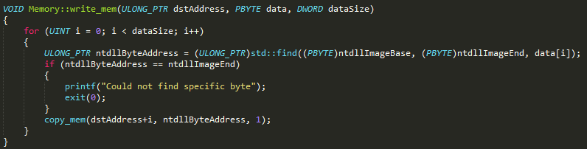
Klasa umożliwiająca odczyta/zapis
BYTE shellcode[] = „\x64\x48\x8B...”;
addr = find(ntdll_ImageBase,end,0x64);
copy_mem(0x11223344,addr,1)
addr = find(ntdll_ImageBase,end,0x48);
copy_mem(0x11223345,addr,1)
addr = find(ntdll_ImageBase,end,0x8B);
copy_mem(0x11223346,addr,1)

Slide 28
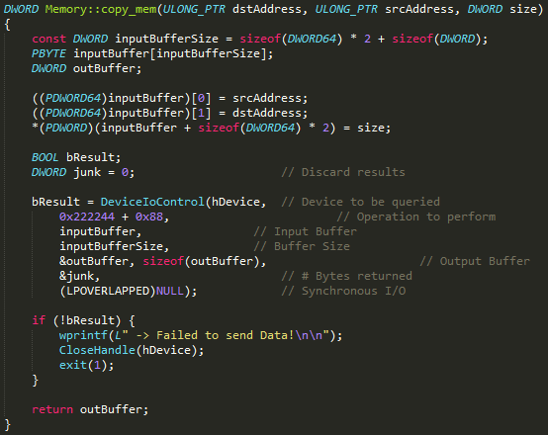
Klasa umożliwiająca odczyta/zapis

Slide 29
Strategia
Oparta na:
Morten Schenk
Blackhat 2017 - Taking Windows 10 Kernel Exploitation to the Next Level
Mateusz „j00ru” Jurczyk –
"Exploiting a Windows 10 PagedPool off-by-one overflow (WCTF 2018).“
OS
Build 17134.rs4_release.180410-1804 x64 Windows 10
Target
Sophos HitmanAlert.Pro 3.7.8 build 750

Slide 30
Szczegóły działania exploita
Kroki do wykonania
Uzyskanie adresów kilku istotnych modułów kernela przy użyciu NtQuerySystemInformation API
Zakładamy, że użytkownik operuje na poziomie „Medium IL”
Nadpisanie pointera wywoływanego w NtGdiDdDDIGetContextSchedulingPriority adresem
nt!ExAllocatePoolWithTag
Wywołanie syscall’a NtGdiDdDDIGetContextSchedulingPriority (= nt!ExAllocatePoolWithTag) z
parametrami „NonPagedPool” w celu zaalokowania zapisywalnej/wykonywalnej pamięci.
Skopiowanie shellcodu ring0 do zaalokowanej pamięci
Nadpisanie pointera wywoływanego w NtGdiDdDDIGetContextSchedulingPriority adresem
shellcodu
Wywołanie syscall’a NtGdiDdDDIGetContextSchedulingPriority (= Shellcode)
Zadanie shellcodu jest podniesienie uprawnień naszego procesu poprzez skopiowanie
security TOKENu z procesu systemowego do naszego.

Slide 31
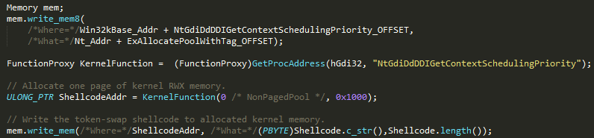
Fragment exploita

Slide 32
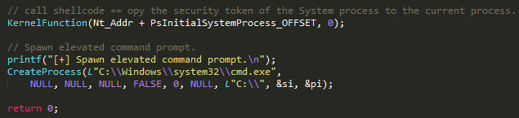
Fragment exploita

Slide 33
Test exploita #1

Slide 34
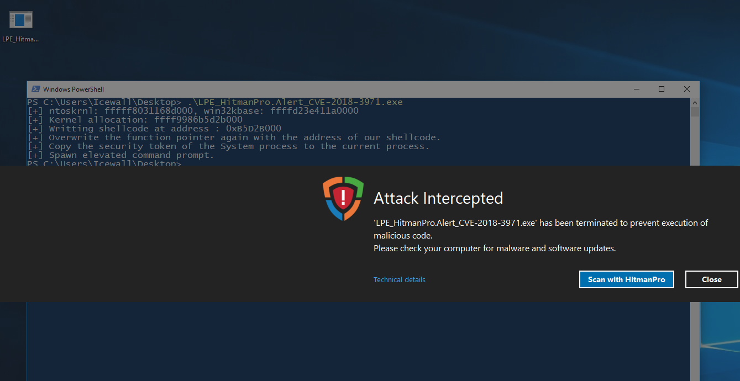
Wykrywanie 0day’i naprawde działa!

Slide 35
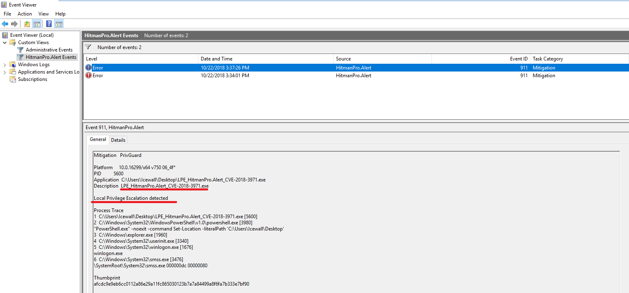
Zapis w EventLogu blokady exploita

Slide 36
Obejście silnika anti-0day
Dlaczego i w którym momencie exploit został zablokowany?
Silnik anti-0day wykrywa nasz exploit w momencie tworzenia procesu
konsoli z podniesionymi uprawnieniami
W jaki sposób może być realizowana taka detekcja ?
Monitorowanie utworzenia procesu == PsSetCreateProcessNotifyRoutine

Slide 37
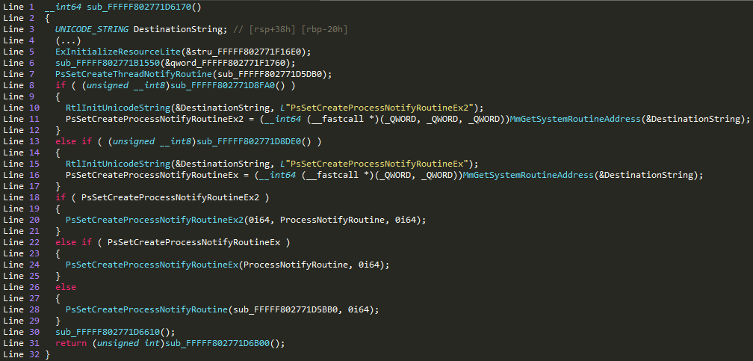
W poszukiwaniu PsSetCreateProcessNotifyRoutine

Slide 38
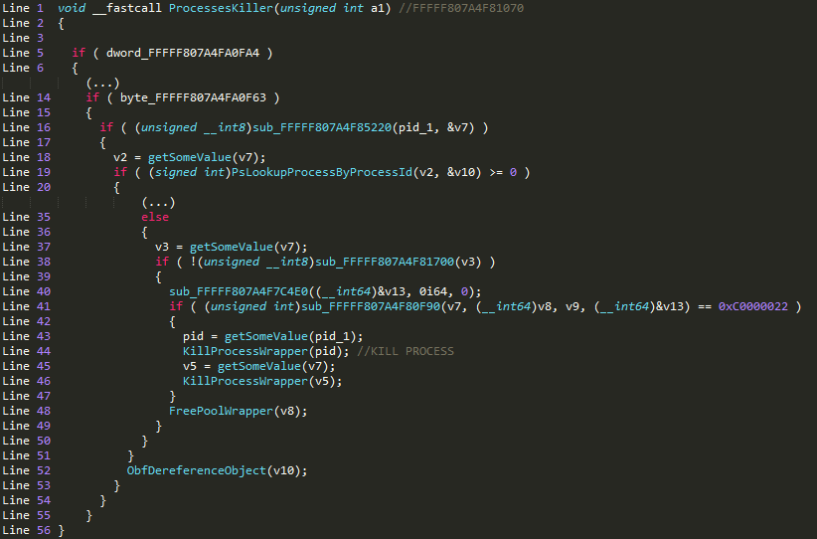
Callback odpowiedzialny za terminacje processu

Slide 39
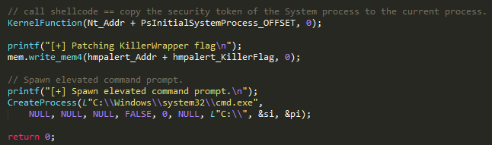
Patchowanie zmiennej globalnej

Slide 40
Exploit DEMO

Slide 41
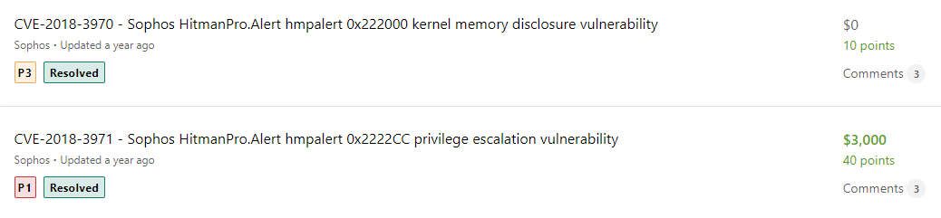
Bounty

Slide 42
Dziękuję! Q&A

